Slide 1
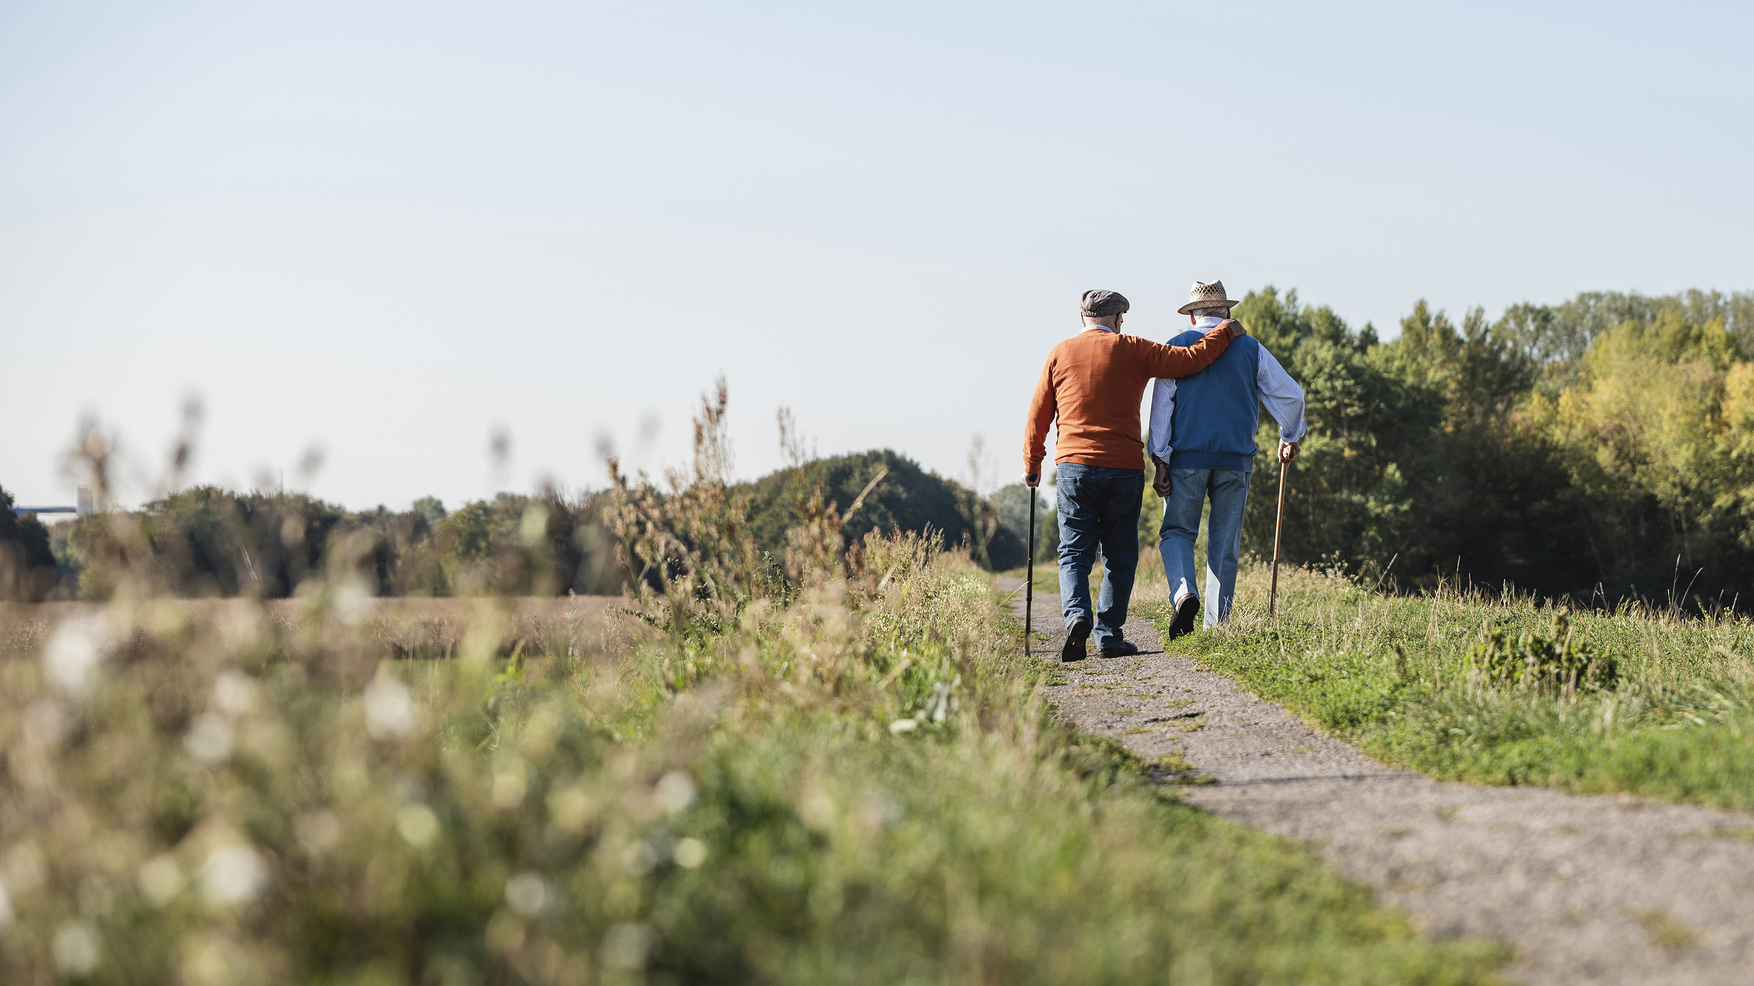
"Wierny […] przyjaciel potężną obroną; kto go znalazł, skarb znalazł. Za wiernego przyjaciela nie ma odpłaty; ani równej wagi za wielką jego wartość. Wierny przyjaciel jest lekarstwem życia; znajdą go bojący się Pana."

Slide 2
"PRZYJACIEL"

Slide 3
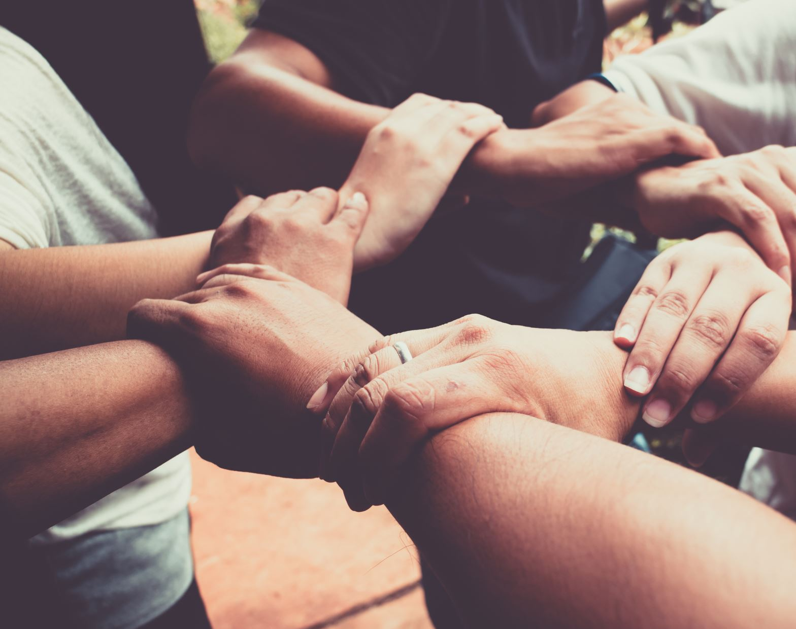
Cechy przyjaciela i wspólny czas

Slide 4
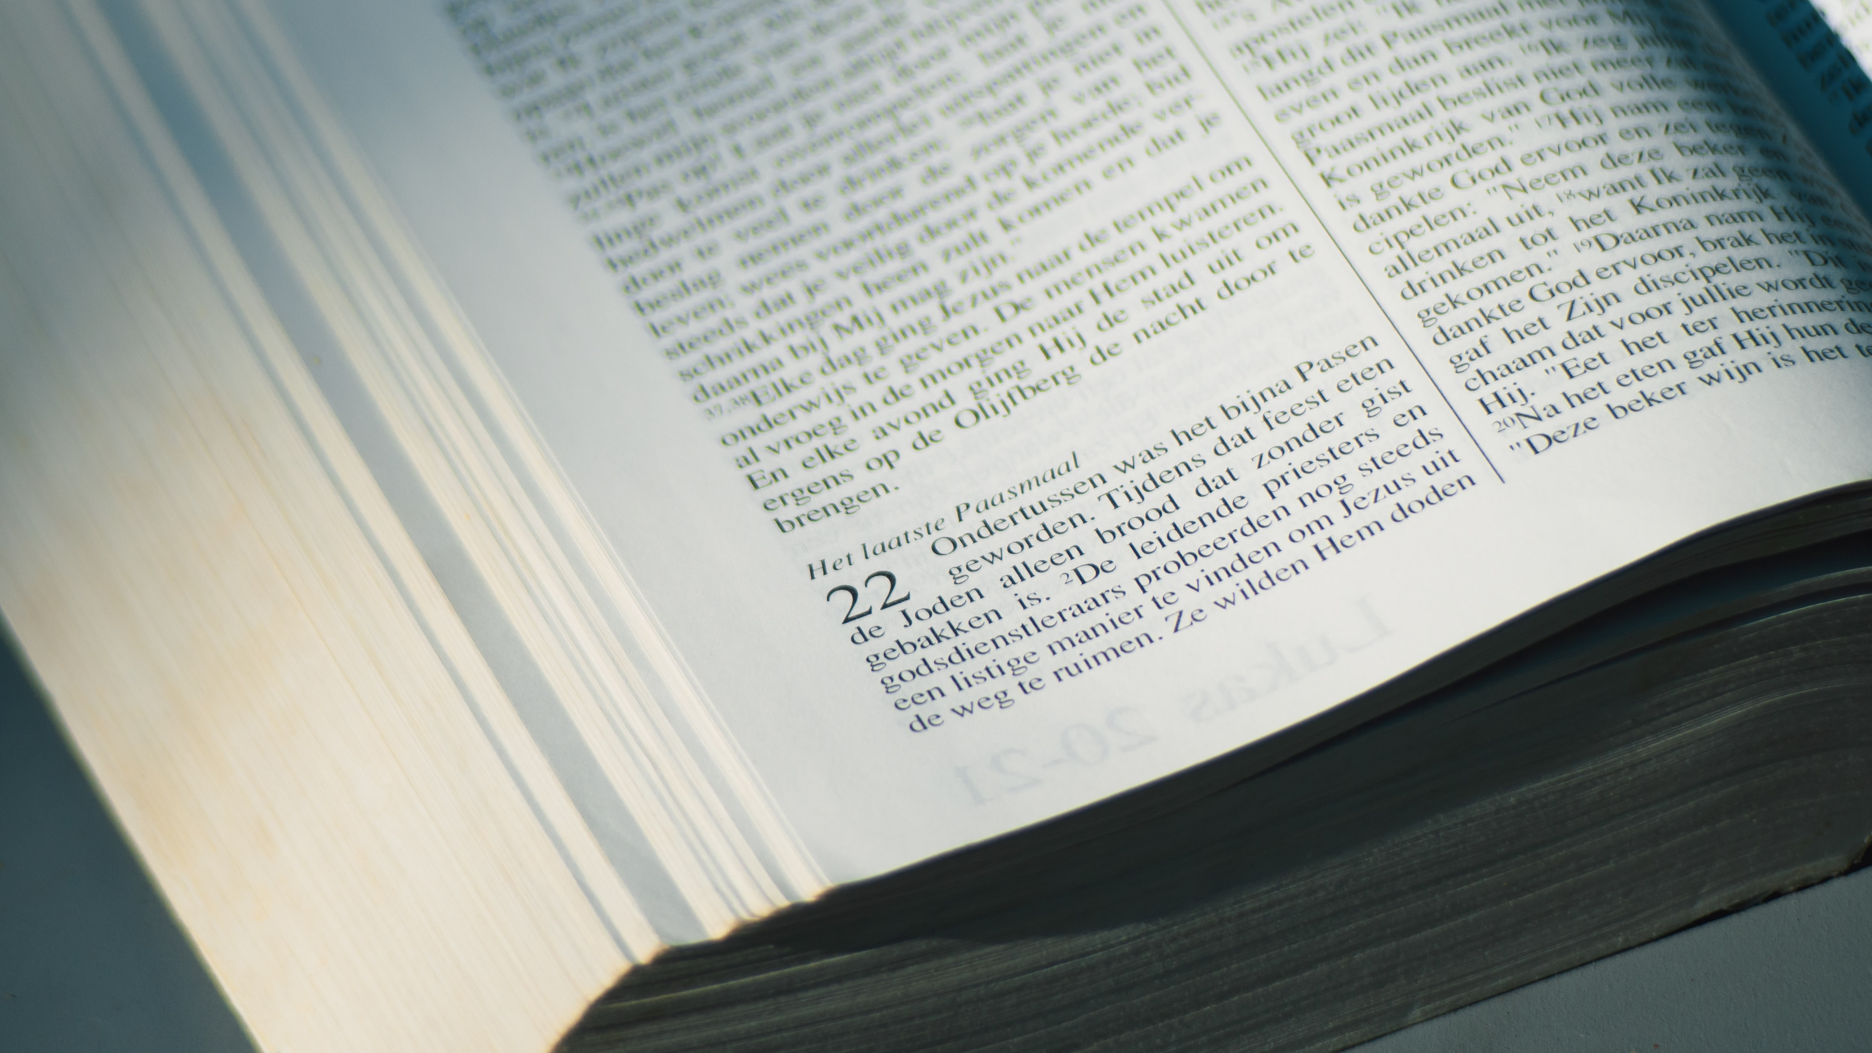
Przyjaciel Jezus

Slide 5
Jezus natomiast udał się na Górę Oliwną, ale o brzasku zjawił się znów w świątyni. Cały lud schodził się do Niego, a On usiadłszy nauczał ich. Wówczas uczeni w Piśmie i faryzeusze przyprowadzili do Niego kobietę którą pochwycono na cudzołóstwie, a postawiwszy ją pośrodku, powiedzieli do Niego: «Nauczycielu, tę kobietę dopiero pochwycono na cudzołóstwie. W Prawie Mojżesz nakazał nam takie kamienować. A Ty co mówisz?» Mówili to wystawiając Go na próbę, aby mieli o co Go oskarżyć. Lecz Jezus nachyliwszy się pisał palcem po ziemi. A kiedy w dalszym ciągu Go pytali, podniósł się i rzekł do nich: «Kto z was jest bez grzechu, niech pierwszy rzuci na nią kamień». I powtórnie nachyliwszy się pisał na ziemi. Kiedy to usłyszeli, wszyscy jeden po drugim zaczęli odchodzić, poczynając od starszych, aż do ostatnich. Pozostał tylko Jezus i kobieta, stojąca na środku. Wówczas Jezus podniósłszy się rzekł do niej: «Kobieto, gdzież oni są? Nikt cię nie potępił?» A ona odrzekła: «Nikt, Panie!» Rzekł do niej Jezus: «I Ja ciebie nie potępiam. - Idź, a od tej chwili już nie grzesz!».

Slide 6
Gdy wszedł do łodzi, poszli za Nim Jego uczniowie. Nagle zerwała się gwałtowna burza na jeziorze, tak że fale zalewały łódź; On zaś spał. Wtedy przystąpili do Niego i obudzili Go, mówiąc: «Panie, ratuj, giniemy!» A On im rzekł: «Czemu bojaźliwi jesteście, małej wiary?» Potem wstał, rozkazał wichrom i jezioru, i nastała głęboka cisza. A ludzie pytali zdumieni: «Kimże On jest, że nawet wichry i jezioro są Mu posłuszne?»

Slide 7
Potem wszedł do świątyni i zaczął wyrzucać sprzedających w niej. Mówił do nich: «Napisane jest: Mój dom będzie domem modlitwy, a wy uczyniliście z niego jaskinię zbójców». I nauczał codziennie w świątyni.

Slide 8
Gdy przyszli na miejsce, zwane «Czaszką», ukrzyżowali tam Jego i złoczyńców, jednego po prawej, drugiego po lewej Jego stronie. Lecz Jezus mówił: «Ojcze, przebacz im, bo nie wiedzą, co czynią».

Slide 9
Nikt nie ma większej miłości od tej, gdy ktoś życie swoje oddaje za przyjaciół swoich. Wy jesteście przyjaciółmi moimi, jeżeli czynicie to, co wam przykazuję.

Slide 10
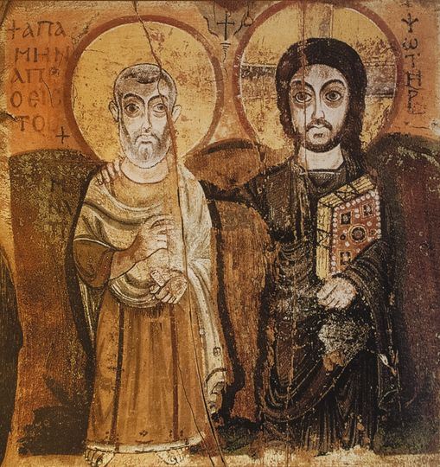

Slide 11
Temat lekcji
Czy Jezus nadaje się na przyjaciela?

Slide 12

Jak przyjaźnić się z Jezusem, którego nie widzę?
https://www.youtube.com/watch?v=XKSc9zNJTn4

Slide 13
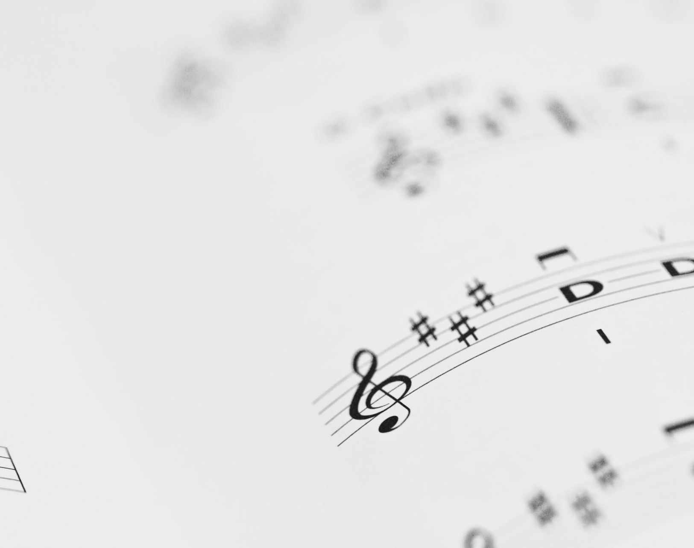
"Przyjaciela mam"
https://www.youtube.com/watch?v=GUiwNINfdOg

